Slide 1
第7讲 链表

Slide 2
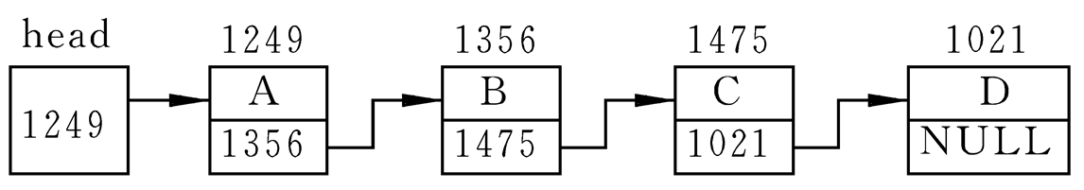
链表
链表是一种重要且常见的数据结构,常动态存储分配。
头指针、结点（实际数据、下一结点地址）
克服了数组的缺点，但必须从表头开始操作。
链表结构的定义：例：
struct Student
{ int num;
float score;
struct Student *next; //指针变量，指向结构体变量
};

Slide 3
静态链表
所有结点都在程序中定义，完用不能释放。
例：建立由3个学生数据结点的静态链表，显示出来。
struct Student a,b,c,*head,*p; a. num=99101; a.score=89.5; b. num=99103; b.score=90; c. num=99107; c.score=85; head=&a; a.next=&b; b.next=&c; c.next=NULL; p=head; do { printf(“%ld %5.1f\n”,p->num,p->score); p=p->next; //指向下一个
} while(p!=NULL); }
链表全空会如何？应该用while才对。

Slide 4
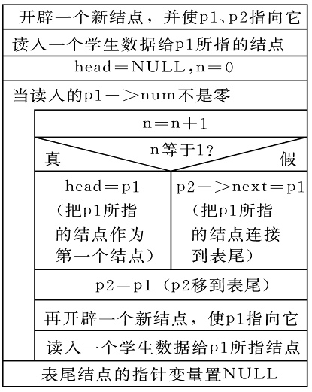
动态链表
在程序执行过程中，
先申请动态内存分配，
再开辟结点，
最后输入各结点数据。
例：建立有3个学生数据结点
的动态链表，显示出来。
#define LEN sizeof(struct Student)
int n; //全局变量

Slide 5
建立动态链表
struct Student *creat() //指针函数
{ struct Student *head，*p1,*p2
p1=p2=( struct Student*) malloc(LEN);
scanf("%ld,%f",&p1->num,&p1->score);
head=NULL; n=0;
while(p1->num!=0) //编号为0，输入结束
{ n=n+1;
if(n==1) head=p1; //第一个，置头指针
else p2->next=p1; //新开结点接上
p2=p1; p1=(struct student*)malloc(LEN);
scanf("%ld,%f",&p1->num,&p1->score);
} //p2指向最后结点，p1指向新开结点
p2->next=NULL; return(head);
}
流程不合理
应改进！
最后一个没用应该释放

Slide 6
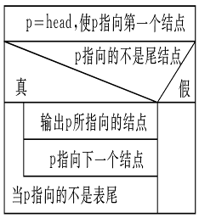
输出动态链表
void print(struct Student *head)
{ struct student *p;
printf("\nNow,These %d
records are:\n",n);
p=head;
if(head!=NULL)
do
{ printf("%ld %5.1f\n",
p->num,p->score);
p=p->next;
}while(p!=NULL);
}
用while，if结构可以省掉。

Slide 7
建立动态链表程序改进
struct Student *create()
{ struct Student *head,*p1,*p2;
n=0;int num;float score; head=NULL;
do { scanf("%d,%f",&num,&score);
if (num!=0)
{ n=n+1; p1=(struct Student *) malloc(LEN);
p1->num=num; p1->score=score;
if(n==1) head=p1; else p2->next=p1;
p2=p1;
}
}while(num!=0);
if (head!=NULL) p2->next=NULL;
return(head);
}
先输入学号、成绩，
学号不为0才申内存。
用do while循环。
再改进： p1改为pnew;p2改为prear
全局变量n可省！
num不为0才输入score。

Slide 8
输出动态链表程序改进
用while循环。
void print(struct Student *head)
{
struct Student *p;
printf("\nNOW,These %d records are:\n",n);
p=head;
while(p!=NULL)
{
printf("%d %5.1f\n",p->num,p->score);
p=p->next;
}
}
若空，应该有提示。

Slide 9
链表中结点删除
删除q结点：
p q
1475
删除：p->next=q->next;
走链：p=q; q=q->next;
还要考虑删除头结点的特殊情况:
head=q->next;

Slide 10
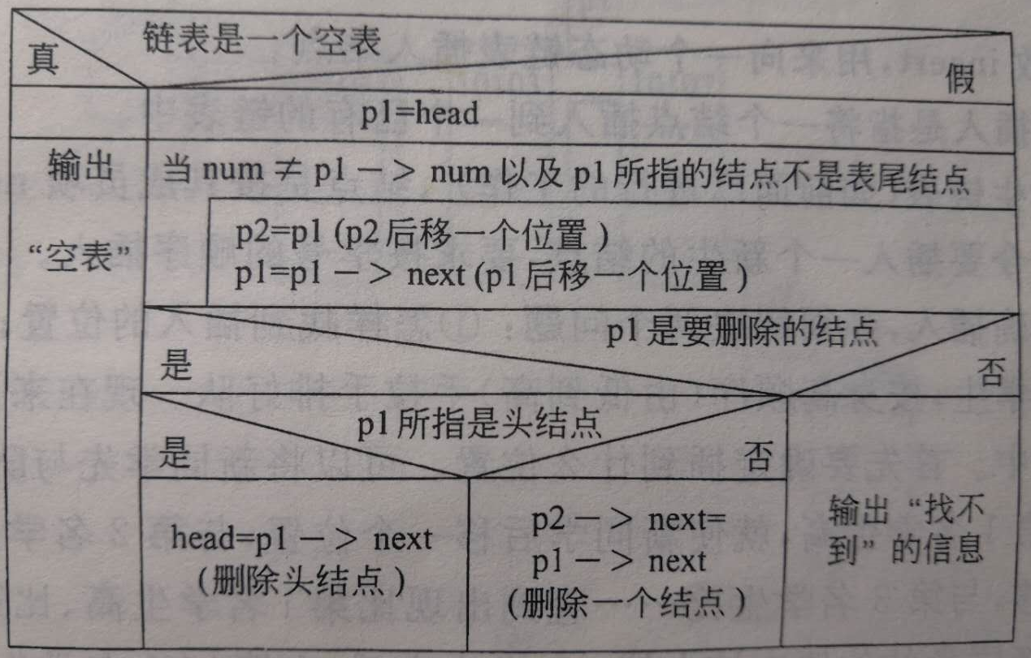
链表中结点删除流程

Slide 11
链表中插入结点
插入r结点：
r
1000
走链：p=q;
q=q->next;
I
1475
p->next=r;
r->next=q;
p q
1000
特殊情况:
插到头位置:head=r;
插到尾位置：q->next=r; r->next=NULL;

Slide 12
单链表反转
null
t
1356
head
1356
pre
1249
循环前定义指针：
t,pre = NULL
循环结束条件：
head=NULL
1.t=head->next
2. head->next = pre
3. pre = head
第9章练习，7~12题
4. head = t
思考：双向链表、环形链表

